Slide 1
Методы определения мяса больных животных

Slide 2
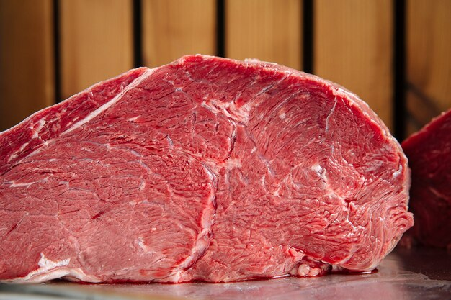
1. Органолептический анализ
При органолептической оценке осматривают:
состояние места зареза,
степень обескровливания,
наличие гипостазов,
изменения в лимфатических узлах.

Slide 3
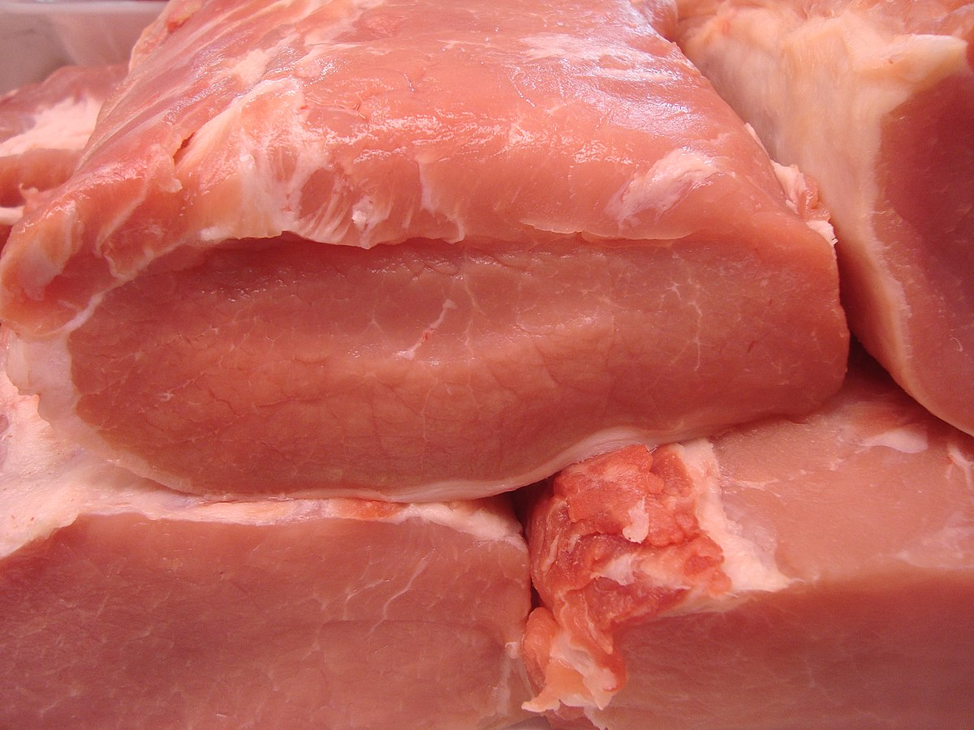
а) Состояние места зареза
У животных, убитых в нормальном физиологическом состоянии, место зареза неровное и интенсивнее пропитано кровью, чем мясо в других местах туши. А у животных, убитых в агональном состоянии или разделанных после падежа, место зареза ровное и пропитано кровью в такой же степени, как и остальные мышцы. Однако если область зареза хорошо зачищена или отрублена, то этот признак отпадает.

Slide 4
б) Степень обескровливания
Хорошее обескровливание - кровь отсутствует в мышцах и в кровеносных сосудах (мелкие сосуды под плеврой и брюшиной не просвечиваются)
Удовлетворительное обескровливание - в кровеносных сосудах обнаруживают незначительное количество крови, в мышцах кровь отсутствует или при надавливании выступают мелкие капельки. Плохое обескровливание - на разрезе мышц встречаются отдельные кровянистые участки; в сосудах имеются остатки крови.
Очень плохое обескровливание - крупные и мелкие кровеносные сосуды кровенаполнены, сосуды под плеврой, и брюшиной инъецированы кровью, поверхность плевры и брюшины фиолетово-красного цвета, на разрезе мышц имеется много темно-красных участков, и выступают капли крови. Туши от животных, убитых в тяжелом патологическом или атональном состоянии, всегда очень плохо обескровлены.

Slide 5
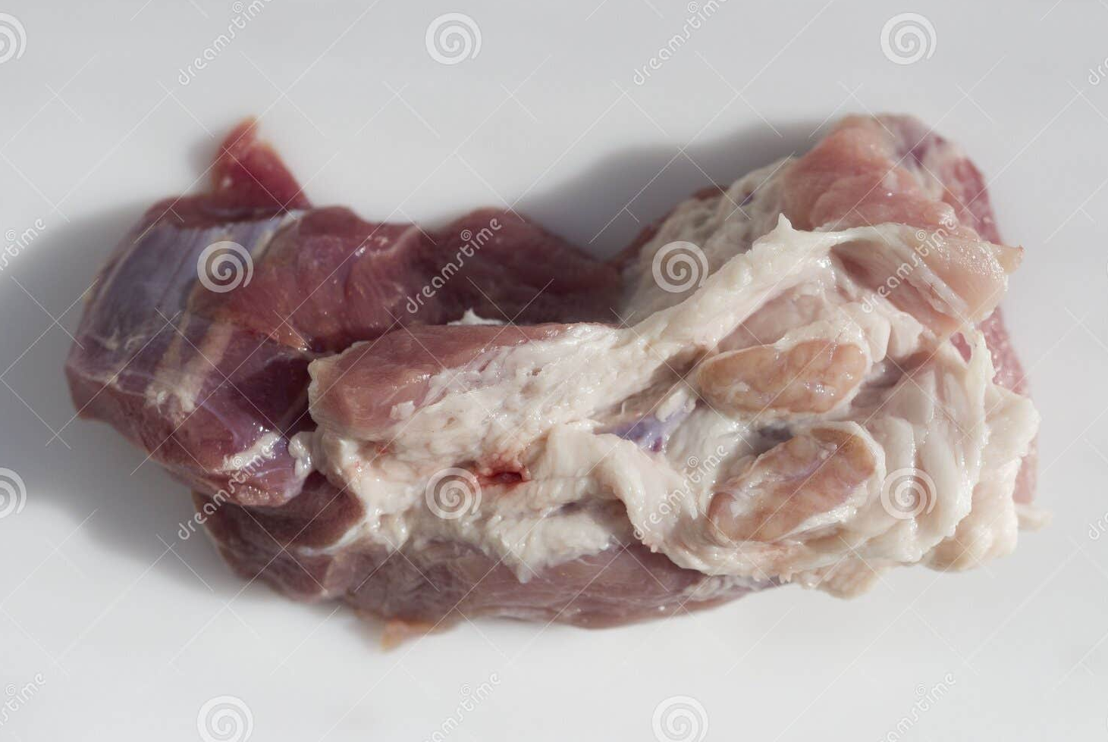
в) Лимфатические узлы
В тушах здоровых и своевременно разделанных животных поверхность разреза лимфатических узлов светло-серого или слабо-желтоватого цвета. У больных животных, убитых в агонии, лимфатические узлы на разрезе сиренево-розово окраски.

Slide 6
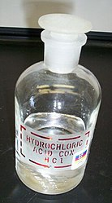
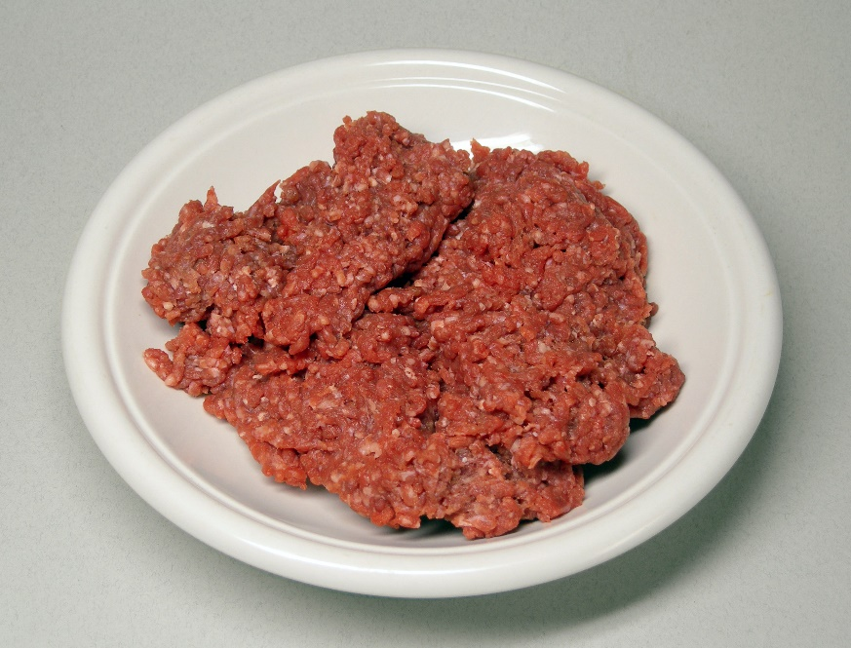
2. Лабораторные методы исследования
а) Определение степени обескровливания по Загоевскому
Реакция основана на определении количества гемоглобина, чем больше количество крови в мясе, тем выше содержание гемо-глобина в пробе.

Slide 7
б) Определение степени обескровливания по Родеру
При плохом обескровливании кровь оставшаяся в ткани взаимодействует с реактивом Родера с окрашиванием реакции в коричнево-зеленый или коричнево-бурый цвет.

Slide 8
в)Бактериоскопия
Сущность метода для выяснения обсемененности мяса микрофлорой и выявления возбудителей остро протекающих инфекционных заболеваний.

Slide 9
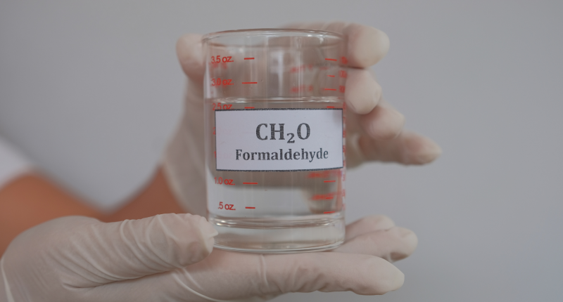
г)Формольная реакция (по Г.В. Колоболотскому и Е. В. Киселеву)
При тяжело протекающих заболеваниях, еще при жизни животного, в мышцах в значительном количестве накапливаются промежуточные и конечные продукты белкового обмена – полипептиды, пептиды, аминокислоты и др. Сущность данной реакции заключается в осаждении этих продуктов обмена формальдегидом.

